Slide 1



超级积分商城
人人
商城
FOXTEAM荣誉出品

Slide 2

一路有你
一些想说的话
2015年2月人人商城正式立项开发，6月8日启动预售，6月26日人人商城发布1.0版，9月14日我们迎来了人人商城的1.70版，人人商城第10个插件——积分兑换商城。
200个日夜，50,000行代码，近100个版本更迭，至于BUG修复次数更是无从统计；客服论坛中1600多个帖子，代表着每一个用户热切的期盼，这一切都是对我们最大的鞭策。
有朋友寄来当地的特产，有朋友奔赴1000公里只为见一面，有朋友凌晨发来短信叮嘱加班按时吃饭，太多让人感动的瞬间；而这一切都将化为我们勇往前行的动力。
感谢170多位朋友对人人商城的支持与抬爱，感谢微擎官方对人人商城的帮助，我们必将继续努力下去！！！
一路有你，真好！

Slide 3
功能概述
用户在积分商城内，可进行积分消费。积分兑换辅以抽奖模式，更加有效的对用户的积分进行消耗。积分商城支持自定义中奖几率、门店线下核销、积分+现金混合支付，同时更可根据商品设置可兑换以及可见的用户组，配以合理有效的营销方案，决胜千里。
积分兑换
积分抽奖
线下核销
自定义抽奖规则

Slide 4
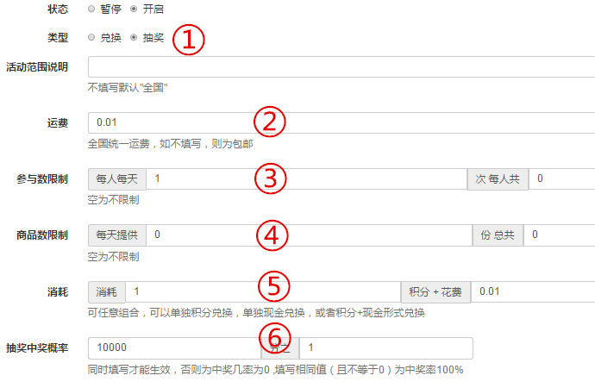
功能详解
1
活动类型：支持积分兑换、积分抽奖两种模式
2
运费设置：设置商品是否需要额外支付运费
3
参与次数：可设置每人每天以及总共可参与的次数
4
商品数量：自定义每天可兑换的商品数量，以及总数量
5
消费设置：自定义兑换商品或者抽奖所需要积分数量
同时支持积分与现金混合支付
6
中奖概率：量傻瓜式中奖概率设置，这个要是在搞不懂，请让我去死！

Slide 5
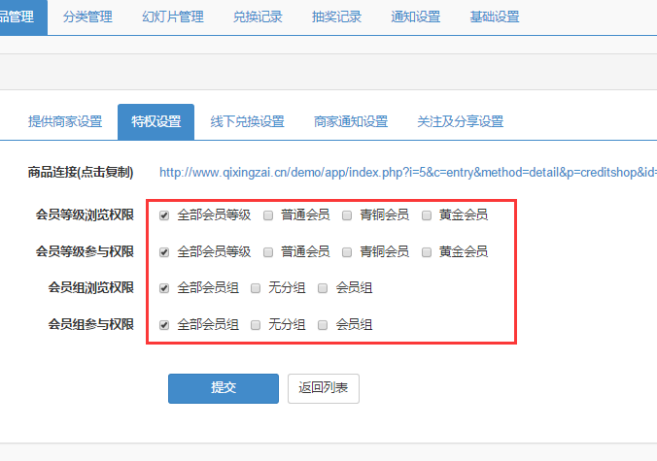
功能详解
1
特权设置：可针对任意商品，设置当前商品可浏览
购买的会员等级以及会员组，例如：毛绒玩具仅限
黄金会员进行兑换，全部会员可浏览等；
2
人人商城的会员等级以及会员组一直以来都被大部分
用户忽略，应用成功的案例也不在少数，通过会员组
权限以及特权，可以有效的提高会员的积极性，配合
“限量”、“专享”、“尊贵”的商品完全可以打出一套营销
组合拳；红框内会员等级以及会员组为默认读取人人
商城内数据。

Slide 6
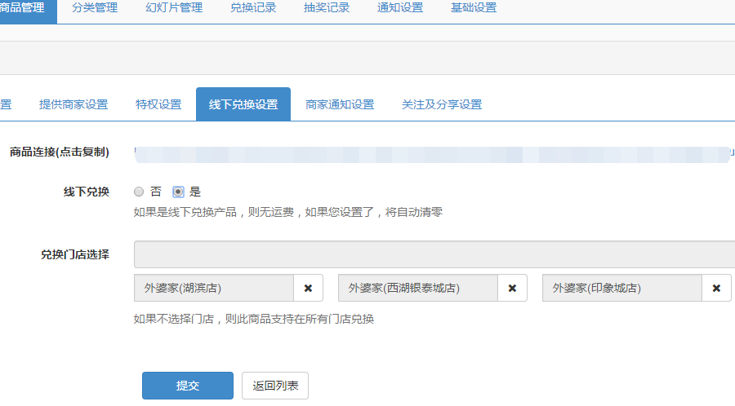
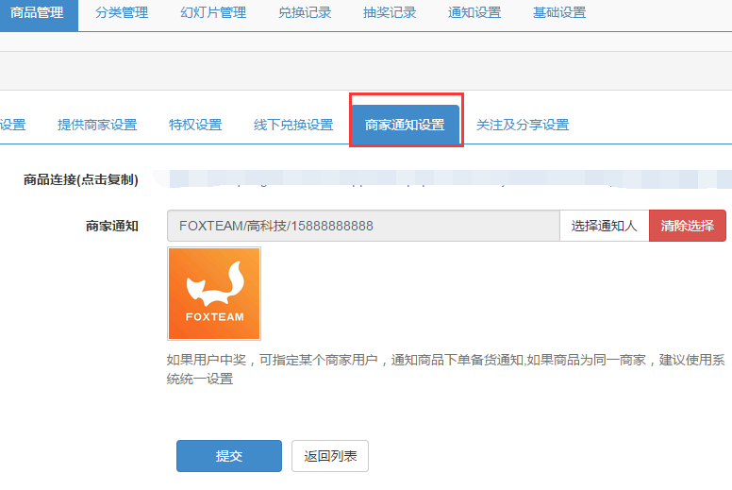
功能详解
1
线下核销：积分兑换商品同样可以与人人商城内商品
一样支持O2O线下核销功能，用户下单后，到店出示
订单二维码，服务人员用微信扫一扫即可轻松完成商
品核销，不用繁琐的输入核销码，也不用打开专用后
台进行核销，只需轻松扫一扫，即可完成整个流程；
2
下单通知：此功能主要针对需要物流的商品，每个商品
可进行单独设置，当有用户下单购买后，系统将通过模
板消息及时的通知您的通知人，不在遗漏任何订单；

Slide 7
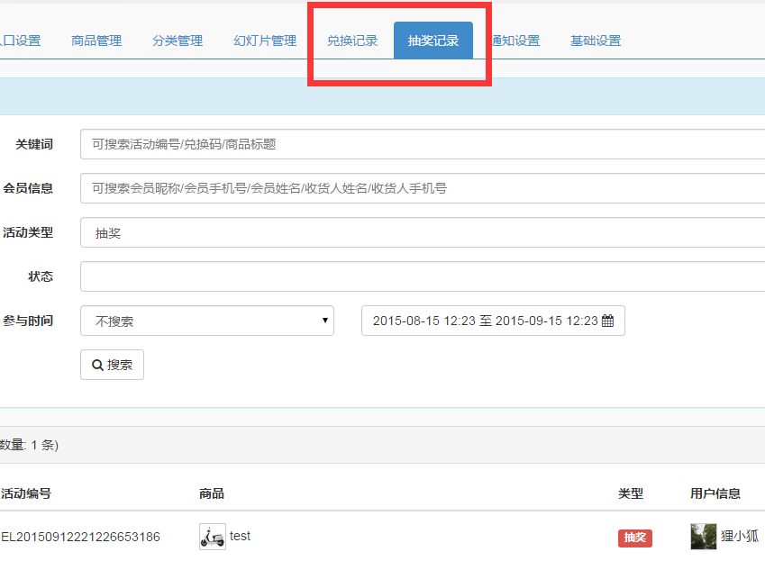
功能详解
1
兑换、抽奖记录：与订单详情一样，系统支持查询
详细兑换以及抽奖记录。在此可进行订单管理，查
询检索兑换以及各项抽奖记录，一切尽在掌握中；

Slide 8
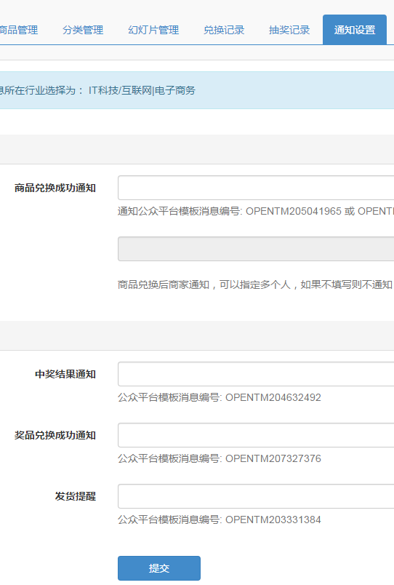
功能详解
1
模板消息通知：模板消息通知内可设置兑换成功通知人、此项设
置可与商品内通知人同时存在，区别为一个接收全部商品通知，
一个接受指定商品通知； 模板消息同时还支持中奖结果通知、兑
换成功通知、发货提醒通知等；

Slide 9
人人商城已支持的插件
人人分销
淘宝助手
人人商城重磅功能——三级分销
将淘宝商品一键获取到人人商城
七牛存储
分权系统
将人人商城所有图片转存至七牛
缓解服务器压力
人人商城系统权限分配，各司其职
插件使用权限分配、给客户更多的套餐
超级海报
O2O核销
制作关注、商品、商城二维码
有效拓宽推广渠道
打通O2O利器，轻松便捷，线上使用
线下核销
会员群发
营销宝
制利用模板消息突破群发次数限制
按照分组、等级等对用户群发
制设置各种促销营销活动
店铺装修
积分商城
超强DIY店铺装修，傻瓜式操作让你
的店铺与众不同
积分兑换抽奖商城，消耗用户积分主要
渠道的

Slide 10
人人商城即将更新的插件
快递打印
优惠券
快递单打印，大单量必备神器
将微信卡卷与微擎优惠券的完美结合
代付
满就送
让你的好友为你代付订单
更多营销组合拳
任务系统
营销文章
完成任务，获得奖励
强化互动，用户粘度归属感
用文章的方式将商品分销出去
扩展API
人人团购
如果你有动手能力，就可以自己
制作一款属于你自己的插件
制是时候需要一款团购系统了
人人砍价
积分签到
砍砍砍~
增强用户粘度神器

Slide 11

FOXTEAM ——人人商城
精益求精 永无止境

Slide 12
备注说明
1
版本
本文件基于人人商城1.70版制作
如有出入请参考最新版
2
价格
自1.70版起，人人商城销售价格调整至7500元/授权
3
渠道
人人商城仅在微擎渠道销售，其他任何渠道均为盗版、仿冒，请注意辨别！

Slide 13
THANK YOU
人人
商城
PowerPoint Template
联系我们
CONTACT US
QQ：
主页：
358066800
www.we7shop.cn
青岛易联互动网络科技有限公司 FOXTEAM项目组

